Slide 1
Módulo 4 – Reglas de asociación, detección de anomalías y Análisis de grafos
Especialización en Analítica y Ciencia de Datos Aplicada
Délany Ramírez del Río
Ingeniero Industrial
MSc. en Investigación Operativa y Estadística

Slide 2
Reglas de asociación

Slide 3
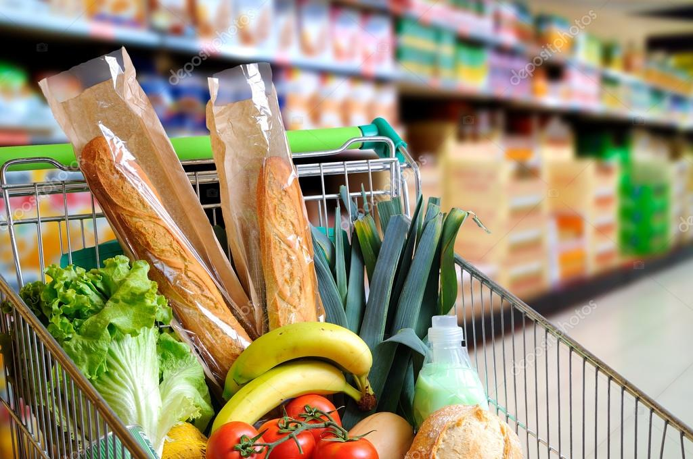
Reglas de Asociación
El algoritmo Apriori es un algoritmo de minería de datos utilizado para encontrar conjuntos de elementos frecuentes y reglas de asociación en bases de datos transaccionales. En esencia, busca patrones en los datos, como qué artículos se compran juntos con frecuencia en un supermercado, y genera reglas basadas en esos patrones.

Slide 4
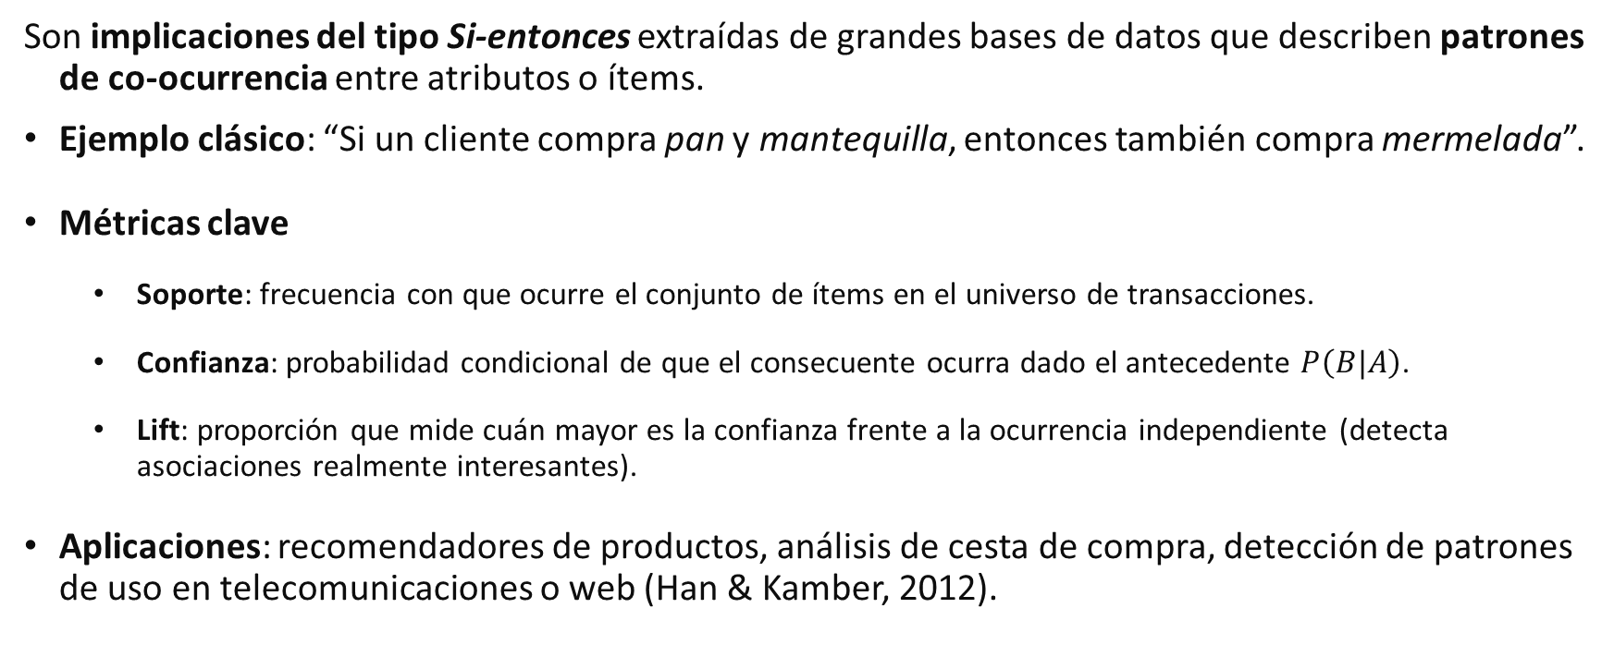
Reglas de Asociación
Son implicaciones del tipo Si-entonces extraídas de grandes bases de datos que describen patrones de co-ocurrencia entre atributos o ítems.
Ejemplo clásico: “Si un cliente compra pan y mantequilla, entonces también compra mermelada”.
Métricas clave
Soporte: frecuencia con que ocurre el conjunto de ítems en el universo de transacciones.
Confianza: probabilidad condicional de que el consecuente ocurra dado el antecedente $P\left(B|A\right)$.
Lift: proporción que mide cuán mayor es la confianza frente a la ocurrencia independiente (detecta asociaciones realmente interesantes).
Aplicaciones: recomendadores de productos, análisis de cesta de compra, detección de patrones de uso en telecomunicaciones o web (Han & Kamber, 2012).

Slide 5
¿Cómo funciona?
El algoritmo Apriori se basa en la propiedad de que si un conjunto de elementos no es frecuente, entonces ninguno de sus superconjuntos lo será.
Propuesto por Agrawal & Srikant (1994), es el método clásico para descubrir reglas de asociación de forma eficiente. Se basa en la propiedad Apriori: todo subconjunto de un conjunto frecuente también es frecuente.

Slide 6
Pasos del algoritmo:
Generación de candidatos
Parte de ítems individuales y va aumentando la longitud del conjunto (k-ítems) de manera iterativa.
Filtrado por soporte mínimo
Se descartan candidatos cuyos subconjuntos no alcanzan el umbral de soporte, reduciendo drásticamente la búsqueda.
Conteo
Se recorre la base de transacciones para contar ocurrencias de cada candidato frecuente.
Producción de reglas
Con los conjuntos frecuentes se generan reglas y se evalúan con confianza y lift mínimos fijados por el analista.

Slide 7
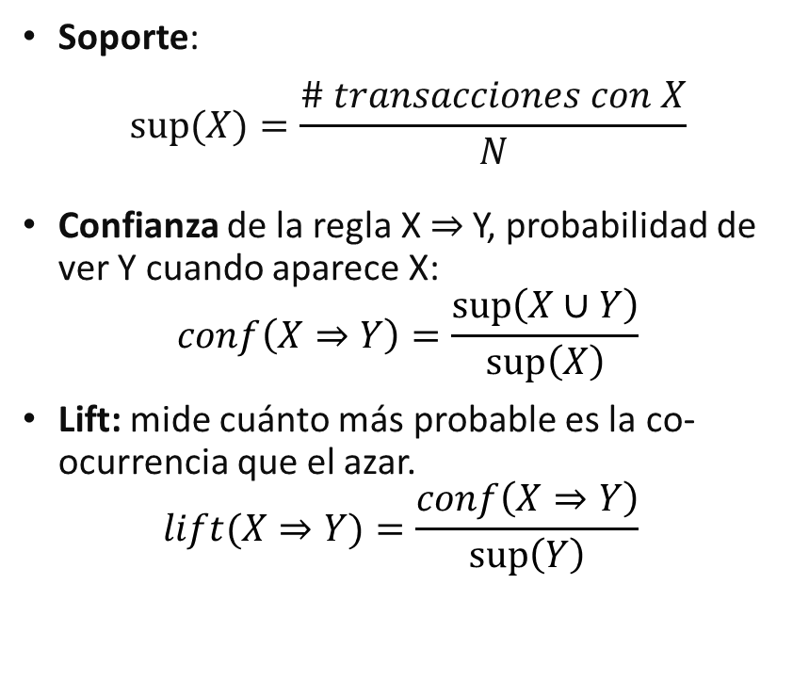
Matemática formal del algoritmo Apriori
Notación básica
Sea 𝒟 un conjunto de N transacciones.
Sea 𝑰 el conjunto de todos los ítems.
Un k-ítemset es X ⊆ 𝑰 con |X| = k.
Soporte:
$$sup⁡(X)=\frac{\# transacciones con X}{N}$$
Confianza de la regla X ⇒ Y, probabilidad de ver Y cuando aparece X:
$$conf\left(X⇒Y\right)=\frac{\sup\left(X∪Y\right)}{\sup\left(X\right)}$$
Lift: mide cuánto más probable es la co-ocurrencia que el azar.
$$lift(X⇒Y)=\frac{conf\left(X⇒Y\right)}{\sup\left(Y\right)} ​$$

Slide 8
Algoritmo paso a paso
Nivel 1 (k = 1)
Cuenta el soporte de cada ítem.
Conserva los que superan el umbral mínimo de soporte (σ).
Generar candidatos k-ítem
Combina pares de conjuntos frecuentes de tamaño k-1 que difieren en un ítem.
Descarta cualquier candidato cuyo subconjunto de tamaño k-1 no sea frecuente (gracias a la propiedad Apriori).
Conteo de soporte
Recorre la base de datos una sola vez por nivel y actualiza contadores.
Retiene solo los candidatos que siguen cumpliendo σ.
Itera k ← k + 1 hasta que no queden candidatos.
Genera reglas a partir de cada conjunto frecuente: prueba todas las divisiones X→Y y acepta las que cumplan la confianza mínima (γ) y, opcionalmente, lift > 1.

Slide 9
Reglas de asociación
Una vez que se han encontrado los conjuntos de elementos frecuentes, se utilizan para generar reglas de asociación. Estas reglas expresan la probabilidad de que, si se compra un conjunto de elementos (antecedente), también se compre otro conjunto de elementos (consecuente).
El algoritmo Apriori tiene diversas aplicaciones, incluyendo:
Análisis de cesta de compra: Identificar patrones de compra en supermercados.
Recomendación de productos: Sugerir productos relacionados a los usuarios en tiendas en línea.
Análisis de redes: Identificar grupos de nodos con conexiones frecuentes en redes sociales o redes de comunicación.
Diagnóstico médico: Identificar patrones de enfermedades y síntomas.

Slide 10

Ejercicio en clase

Slide 11
Detección de Anomalías

Slide 12
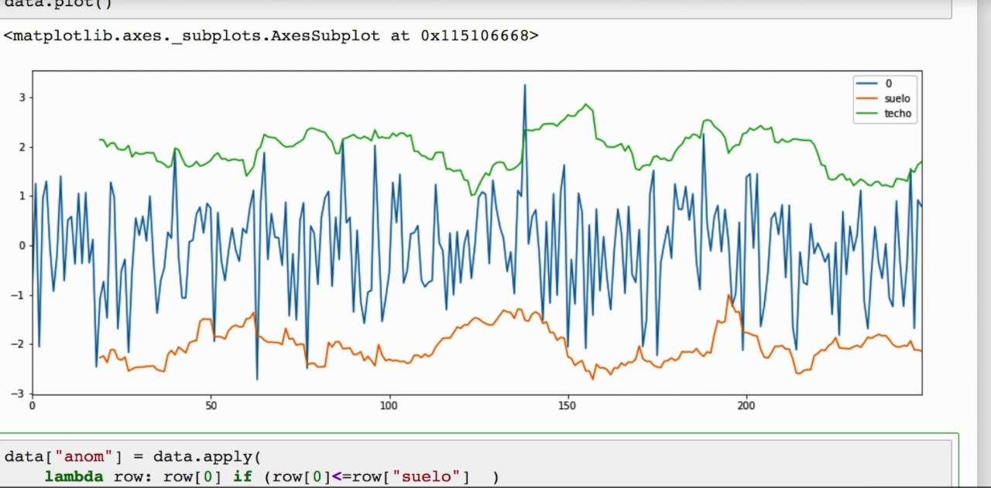
¿Qué es una anomalía?
Observación que se desvía significativamente del patrón general de los datos; también se llama outlier. Detectarlas ayuda a descubrir fraude, fallas técnicas, errores de sensor o comportamientos inusuales (Chandola, 2009).

Slide 13
Tipos de anomalías
Puntuales: un único registro raro (p. ej., transacción bancaria atípica).
Contextuales: depende del contexto (temperatura “alta” solo en invierno).
Colectivas: un grupo inusual aunque cada punto sea normal individualmente (p. ej., ráfaga de paquetes en red).

Slide 14
Principales enfoques
Enfoque | Idea básica | Ejemplos
Estadísticos | Ajustar distribución ; marcar valores con baja probabilidad | Z-score, IQR
Distancia | Instancias muy lejanas a sus vecinas | k-NN outlier
Densidad | Regiones poco densas comparadas con el entorno | LOF, DBSCAN-based
Modelos | Aprender frontera de la “normalidad” | One-Class SVM, Isolation Forest
Deep Learning | Reconstrucción deficiente indica rareza | Autoencoders, GANs
(Han & Kamber, 2012; Aggarwal, 2017)

Slide 15
Análisis de grafos

Slide 16
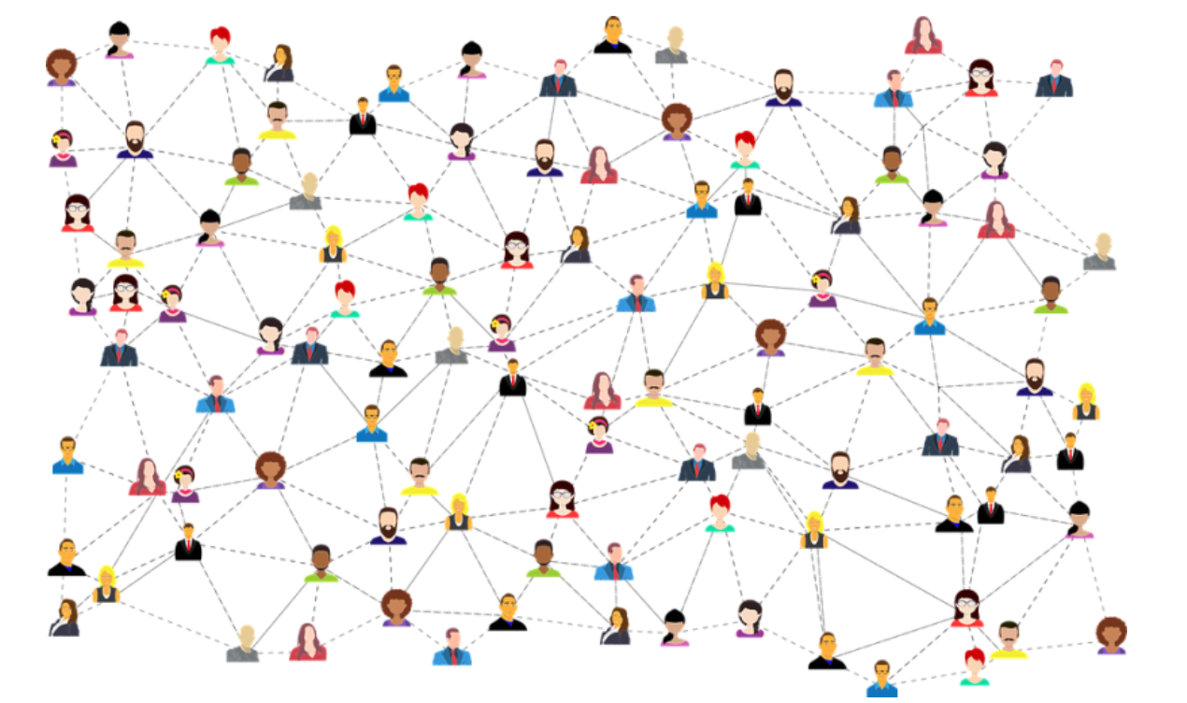
Introducción
El análisis de grafos estudia estructuras formadas por nodos (entidades) y aristas (relaciones). En redes sociales, cada usuario es un nodo y sus interacciones (amistades, menciones, “me gusta”) son aristas. Este enfoque permite:
Identificar influenciadores y puentes entre comunidades.
Detectar comunidades (clusters) con intereses o comportamientos similares.
Analizar la robustez y vulnerabilidades de la red ante fallos o ataques.

Slide 17
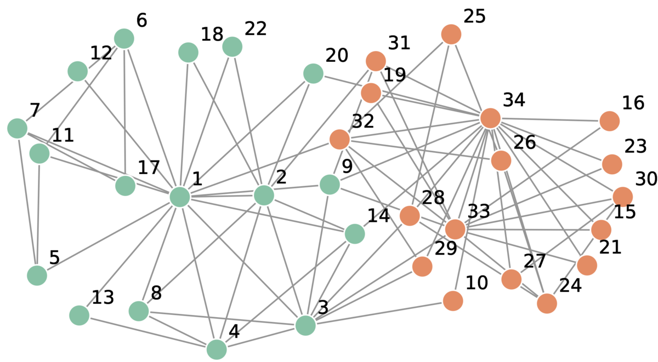

Conceptos
Una red social es un grafo
$$G=\left(V,E\right)$$
Donde:
$V$ son actores y
$E$ sus relaciones.
import networkx as nx
G = nx.karate_club_graph()
print(nx.info(G))

Slide 18
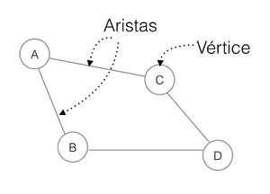
Partes de un grafo

Slide 19
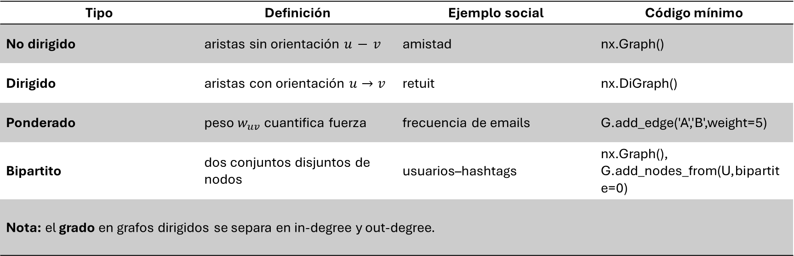
Teoría de grafos: conceptos básicos
Tipo | Definición | Ejemplo social | Código mínimo
No dirigido | aristas sin orientación $u ⁣− ⁣v$ | amistad | nx.Graph()
Dirigido | aristas con orientación $u→v$ | retuit | nx.DiGraph()
Ponderado | peso $w_{uv}$ cuantifica fuerza | frecuencia de emails | G.add_edge('A','B',weight=5)
Bipartito | dos conjuntos disjuntos de nodos | usuarios–hashtags | nx.Graph(), G.add_nodes_from(U,bipartite=0)
Nota: el grado en grafos dirigidos se separa en in-degree y out-degree.

Slide 20
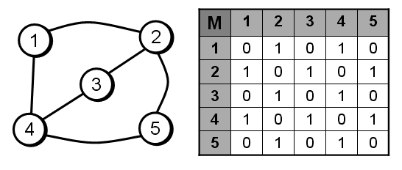
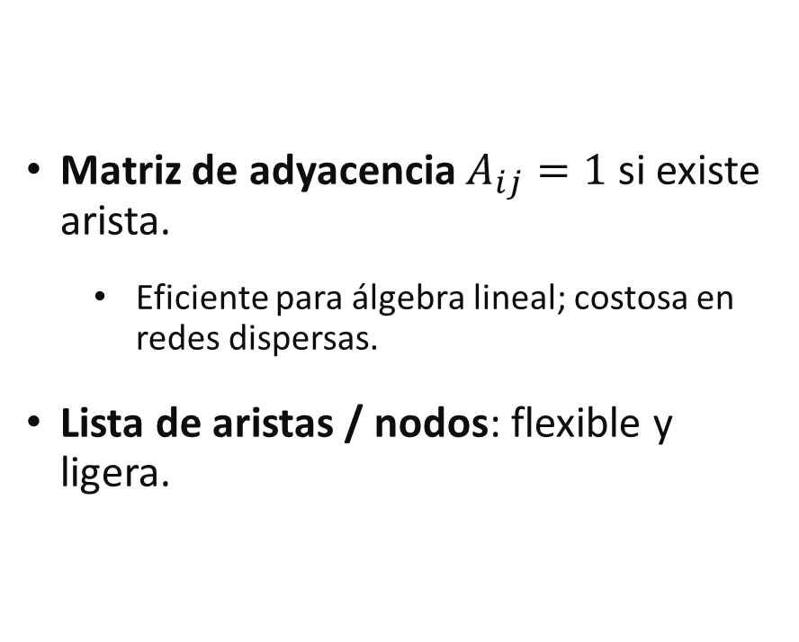
Representaciones y carga de datos
Matriz de adyacencia $A_{ij}=1$ si existe arista.
Eficiente para álgebra lineal; costosa en redes dispersas.
Lista de aristas / nodos: flexible y ligera.
Source | Target | Weight
1 | 2 | 1
1 | 4 | 1
2 | 3 | 1
2 | 5 | 1
3 | 4 | 1
4 | 5 | 1

Slide 21
Ejercicio práctico: Karate Club
Origen: Estudio etnográfico de Wayne W. Zachary (1977) sobre 34 miembros de un club de karate en EE. UU.
Nodos: Socios del club.
Aristas: Relaciones de amistad observadas fuera del entrenamiento.
Contexto interesante: Durante la investigación el club se dividió en dos facciones por un conflicto entre instructor y administrador; la partición real se usa como “verdad-terreno” para validar algoritmos de detección de comunidades.
Valor didáctico:
Grafo pequeño (34 × 78) que permite cálculo manual y visualización clara.
Presenta hubs y una división natural, ideal para ilustrar centralidad y modularidad.
Es el ejemplo clásico para contrastar resultados de Girvan–Newman, Louvain o k-means sobre grafos.
Referencia: (Zachary, 1977).

Slide 22
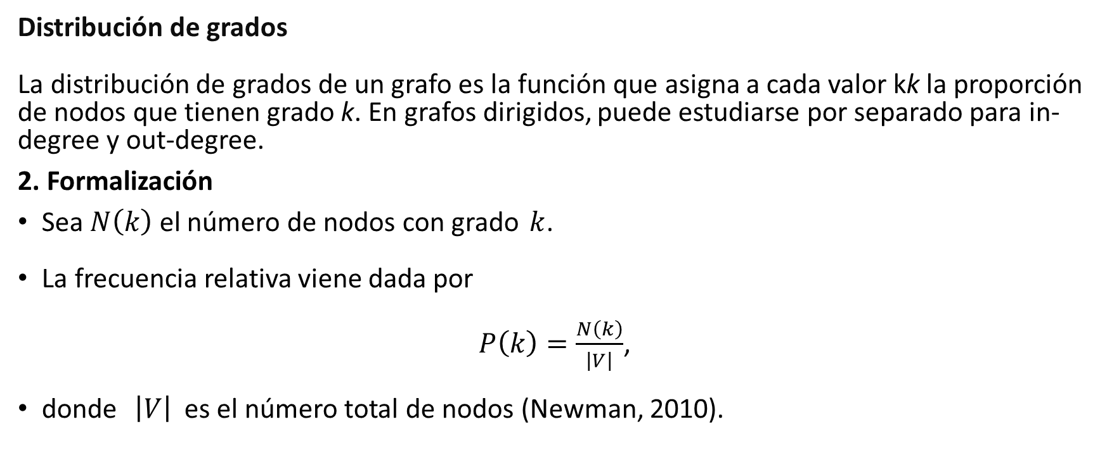
Métricas globales de la red
Distribución de grados
La distribución de grados de un grafo es la función que asigna a cada valor kk la proporción de nodos que tienen grado k. En grafos dirigidos, puede estudiarse por separado para in-degree y out-degree.
2. Formalización
Sea $N\left(k\right)$ el número de nodos con grado $k$.
La frecuencia relativa viene dada por
$P\left(k\right)=\frac{N\left(k\right)}{\left|V\right|}$​,
donde $\left|V\right|$ es el número total de nodos (Newman, 2010).
Redes homogéneas (e.g., grafo aleatorio): P(k) se concentra en torno a un valor medio; pocos nodos muy conectados.
Redes “scale-free”: P(k) sigue una ley de potencia, lo que implica una cola pesada; hay unos pocos nodos con grado muy alto, llamados hubs (Barabási & Albert, 1999).
Los hubs son críticos para la cohesión y el flujo de información: su existencia se revela porque P(k) decae lentamente en valores grandes de k.

Slide 23
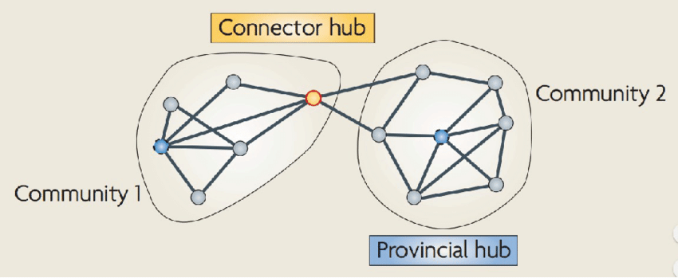
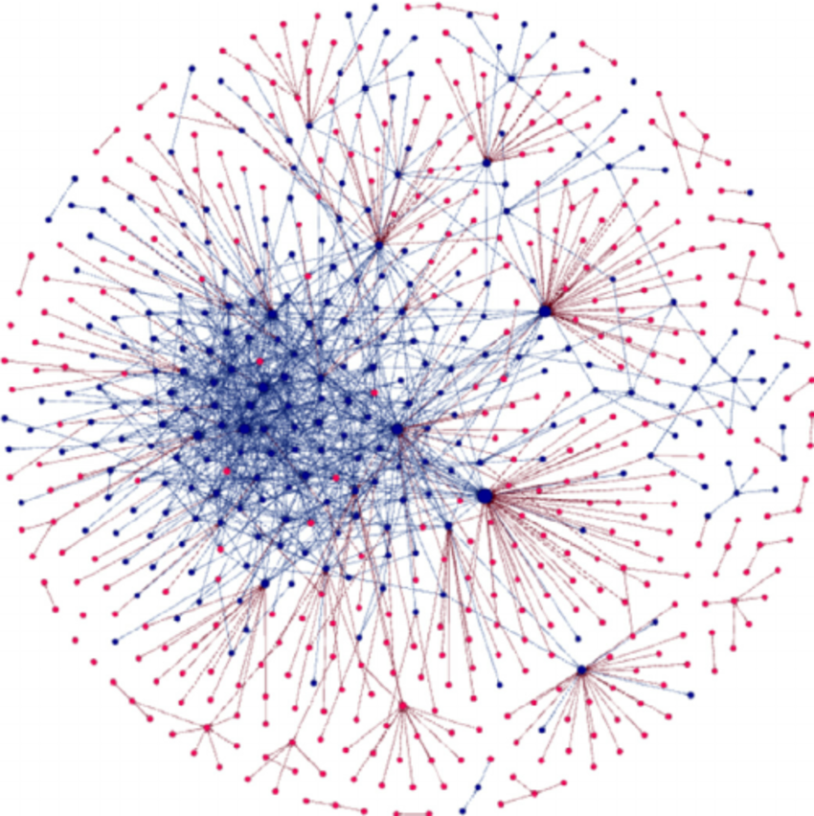
Redes homogéneas (e.g., grafo aleatorio): P(k) se concentra en torno a un valor medio; pocos nodos muy conectados.
Redes “scale-free”: P(k) sigue una ley de potencia, lo que implica una cola pesada; hay unos pocos nodos con grado muy alto, llamados hubs (Barabási & Albert, 1999).
Los hubs son críticos para la cohesión y el flujo de información: su existencia se revela porque P(k) decae lentamente en valores grandes de k.

Slide 24
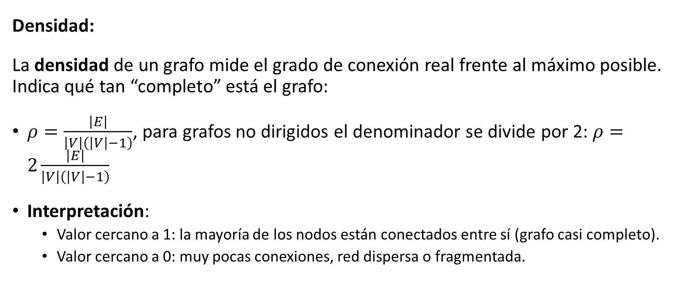
Métricas globales de la red
Densidad:
La densidad de un grafo mide el grado de conexión real frente al máximo posible. Indica qué tan “completo” está el grafo:
$ρ=\frac{\left|E\right|}{\left|V\right|\left(\left|V\right|−1\right)}$, para grafos no dirigidos el denominador se divide por 2: $ρ=2\frac{\left|E\right|}{\left|V\right|\left(\left|V\right|−1\right)}$
Interpretación:
Valor cercano a 1: la mayoría de los nodos están conectados entre sí (grafo casi completo).
Valor cercano a 0: muy pocas conexiones, red dispersa o fragmentada.

Slide 25
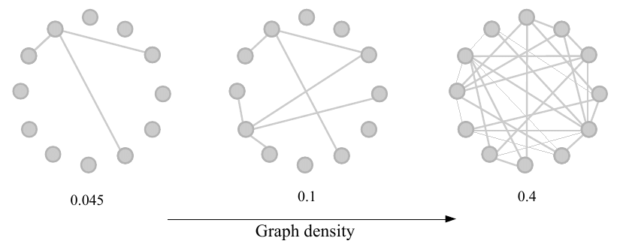

Slide 26
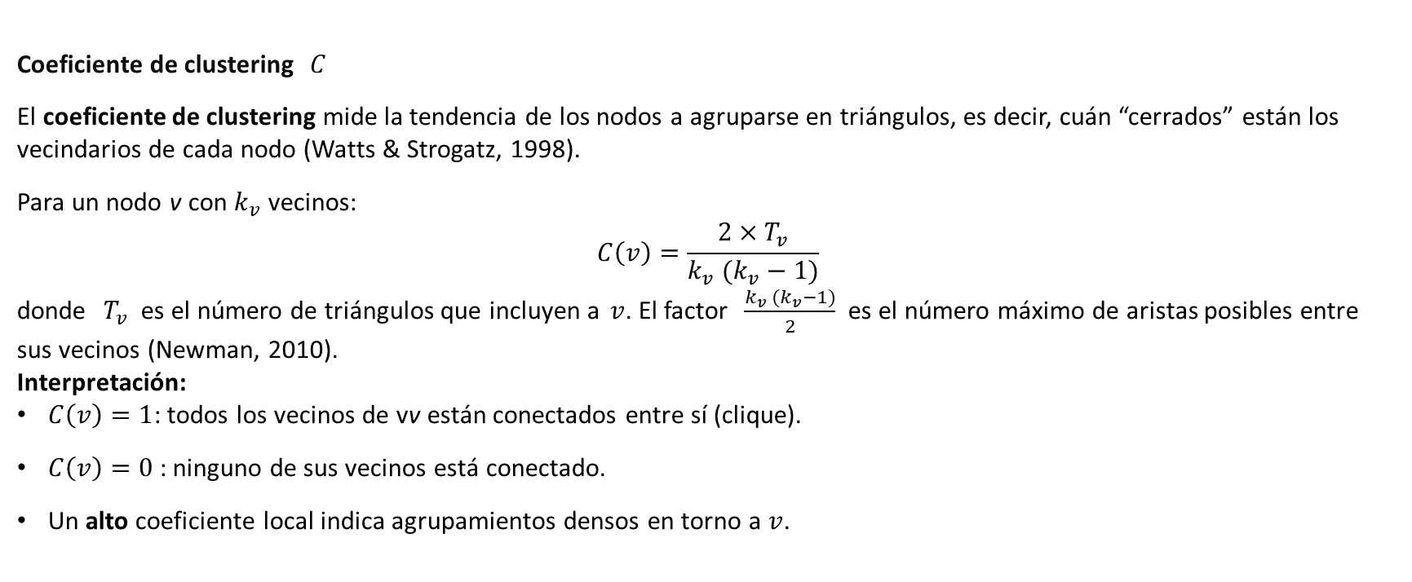
Métricas globales de la red
Coeficiente de clustering $C$
El coeficiente de clustering mide la tendencia de los nodos a agruparse en triángulos, es decir, cuán “cerrados” están los vecindarios de cada nodo (Watts & Strogatz, 1998).
Para un nodo v con $k_{v}$ vecinos:
$$C\left(v\right)=\frac{2×T_{v}}{k_{v} (k_{v}−1)}$$
​​donde $T_{v}$​ es el número de triángulos que incluyen a $v$. El factor $\frac{k_{v} (k_{v}−1)}{2}$ es el número máximo de aristas posibles entre sus vecinos (Newman, 2010).
Interpretación:
$C\left(v\right)=1$: todos los vecinos de vv están conectados entre sí (clique).
$C\left(v\right)=0$: ninguno de sus vecinos está conectado.
Un alto coeficiente local indica agrupamientos densos en torno a $v$.

Slide 27
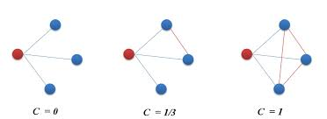

Slide 28
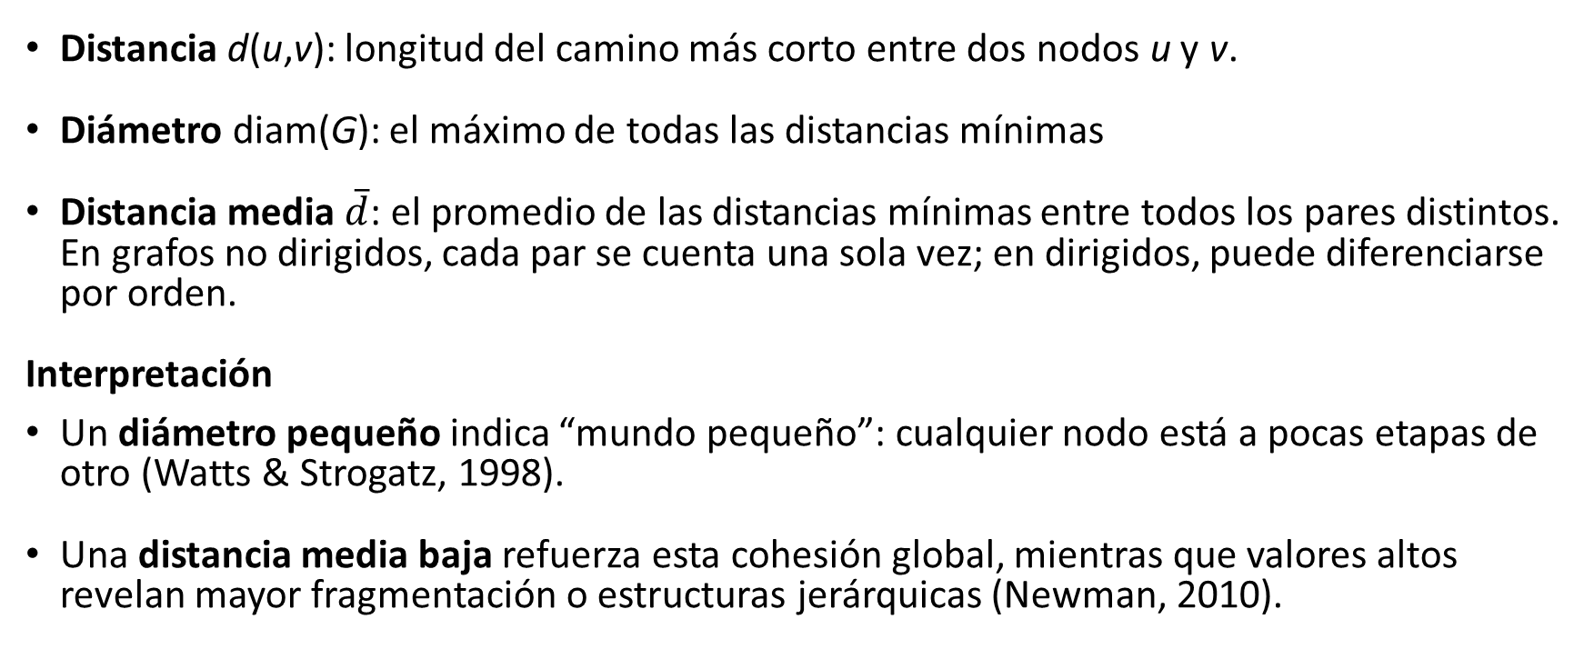
Métricas globales de la red
Distancia d(u,v): longitud del camino más corto entre dos nodos u y v.
Diámetro diam(G): el máximo de todas las distancias mínimas
Distancia media $\overline{d}$: el promedio de las distancias mínimas entre todos los pares distintos. En grafos no dirigidos, cada par se cuenta una sola vez; en dirigidos, puede diferenciarse por orden.
Interpretación
Un diámetro pequeño indica “mundo pequeño”: cualquier nodo está a pocas etapas de otro (Watts & Strogatz, 1998).
Una distancia media baja refuerza esta cohesión global, mientras que valores altos revelan mayor fragmentación o estructuras jerárquicas (Newman, 2010).

Slide 29
Métricas globales de la red
Centralidad de intermediación (Betweenness Centrality): Mide cuántos caminos cortos pasan por un nodo v:
Centralidad de cercanía (Closeness Centrality) nodos que, en promedio, están “cerca” del resto, buenos para difusión rápida.
Centralidad de vector propio (Eigenvector Centrality): Mide si nodos tienden a conectarse con otros de grado similar.

Slide 30
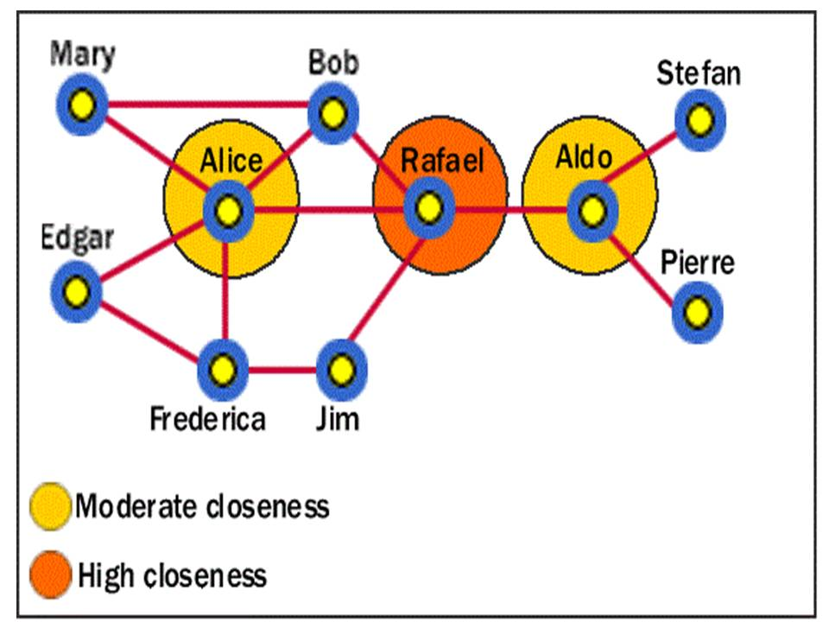
Centralidad y roles de los nodos
Métrica | Idea | Pregunta que responde | Código
Grado | Conectividad local | ¿Quién interactúa más? | nx.degree_centrality(G)
Cercanía (closeness) | Proximidad | ¿Quién llega rápido a todos? | nx.closeness_centrality(G)
Intermediación (betweenness) | Puente de caminos | ¿Quién controla la información? | nx.betweenness_centrality(G)
Eigenvector / PageRank | Influencia recursiva | ¿Quién es popular entre populares? | nx.pagerank(G)

Slide 31
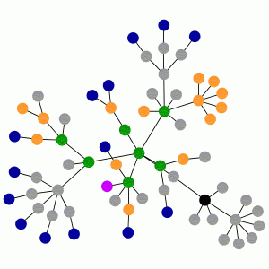

Slide 32

Detección de comunidades
Modularidad$Q$: compara densidad interna vs. aleatoria.
Algoritmos
Girvan-Newman: elimina aristas con alta intermediación.
Louvain: optimiza Q de forma jerárquica.

Slide 33
Girvan Newman algorithm
La detección de comunidades en redes sociales es un problema fundamental en el análisis de redes. Implica la división de una red en subgrupos donde los nodos presentan una mayor conexión interna. El algoritmo de Girvan-Newman identifica comunidades eliminando iterativamente los bordes con mayor centralidad de intermediación, que actúan como puentes entre grupos y revelan la estructura de la red.

Slide 34
Girvan Newman algorithm
El algoritmo de Girvan-Newman sigue estos pasos:
Crear el grafo: Partir de una red dada compuesta por nodos y aristas.
Calcular la intermediación: Calcular la centralidad de intermediación de las aristas para todas las aristas del grafo.
Eliminar las aristas con mayor intermediación: Identificar y eliminar las aristas con mayor puntuación de intermediación.
Recalcular la intermediación: Tras eliminar las aristas, volver a calcular la intermediación para las aristas afectadas.
Repetir los pasos 3 y 4: Continuar eliminando aristas hasta que no queden aristas o surjan estructuras de comunidad significativas.
Extraer comunidades: A medida que se eliminan aristas, el grafo se divide gradualmente en componentes conectados que representan diferentes comunidades.

Slide 35
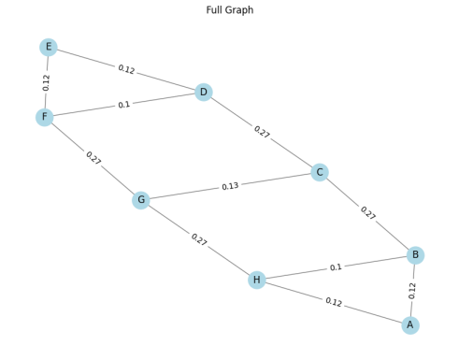
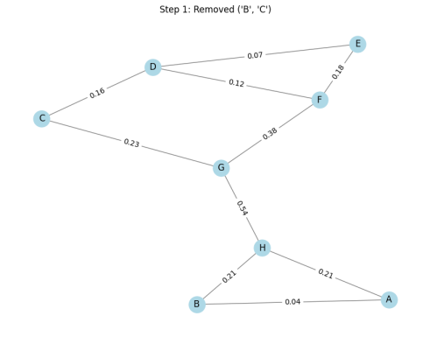
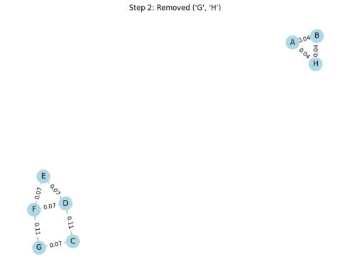

Slide 36
Ventajas y desventajas del algoritmo de Girvan Newman
Ventajas | Desventajas
Funciona bien en redes pequeñas y medianas | Requiere un alto costo computacional para redes grandes
Revela la estructura jerárquica | Requiere un recálculo completo si la red cambia
Basado en propiedades estructurales | No apto para redes dinámicas

Slide 37
Método de Louvain
El método de Louvain para detección de comunidades permite extraer comunidades de redes grandes. Fue creado por Blondel et al.^{[1]}​ y toma su nombre de la filiación de los autores, la Universidad Católica de Lovaina (Bélgica).
Este método de detección de comunidades busca optimizar la modularidad, un número entre -0.5 y 1 que compara la densidad de aristas dentro y fuera de una comunidad. Teóricamente, optimizando este valor iteración a iteración se obtiene la mejor posible agrupación de los nodos de una red. Sin embargo, pasar por todas las iteraciones posibles de los nodos a grupos resulta poco práctico y por lo tanto se usan distintas heurísticas. En el Método de Louvain de detección de comunidades, primero se encuentran comunidades pequeñas optimizando la modularidad localmente para todos los nodos, luego cada comunidad pequeña se asocia a un nodo y se repite el proceso hasta alcanzar la convergencia.

Slide 38
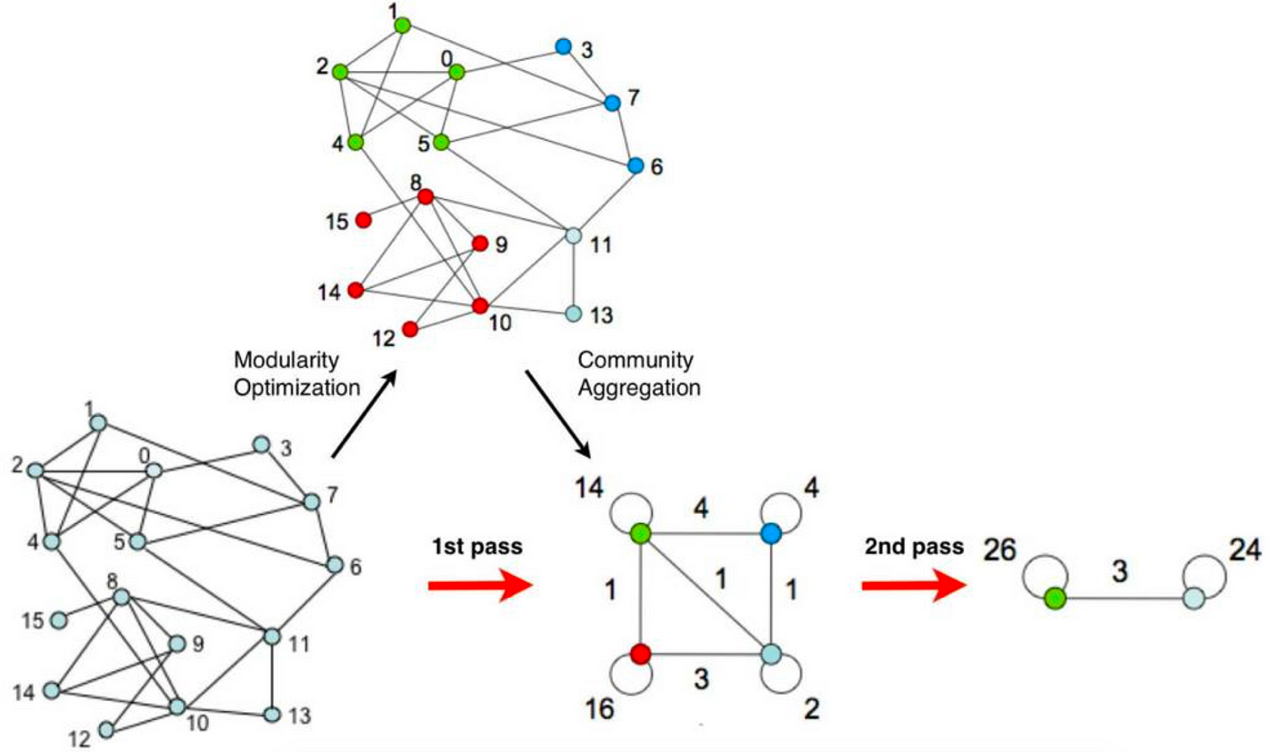

Slide 39
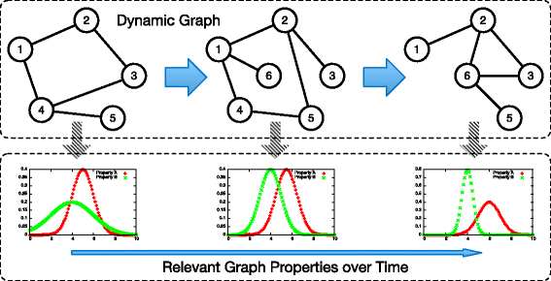

Redes dinámicas y predicción de enlaces
Redes temporales: $G_{t}$ cambia en $t$.
Métricas como edge turnover o burstiness. Predicción de enlaces: estimar $P\left(\left(u,v\right)∈E_{t+1}\right)$.
Heurísticas: Common Neighbors, Jaccard, Adamic–Adar.

Slide 40
Ejercicio práctico: Les miserables
Origen: Red de co-aparición de personajes de la novela Les Misérables de Victor Hugo; popularizada en The Stanford GraphBase de Donald Knuth (1993) y difundida por NetworkX.
Nodos: 77 personajes nombrados.
Aristas ponderadas: Número de escenas (capítulos) en las que dos personajes aparecen juntos; pesos reflejan intensidad narrativa.
Riqueza estructural:
Red más grande que Karate, con comunidades temáticas (convictos, revolucionarios, familia Valjean).
Ponderaciones permiten ejercicios de grafos pesados, filtrado por umbral y análisis de homofilia.
Valor didáctico:
Ilustra cómo los pesos modifican medidas (grado vs. strength).
Facilita discusión sobre distribución de protagonistas y puentes entre subtramas.
Adecuada para explorar layouts avanzados y comparaciones con otras artes (cine, teatro).
Referencia: (Knuth, 1993).

Slide 41
Ética y sesgos en Minería de Datos

Slide 42
Ética y sesgos en Minería de Datos
Principios éticos básicos
Respeto a la privacidad: limitar la re-identificación y usar datos mínimos necesarios (GDPR, 2018).
Transparencia: documentar fuentes, pre-procesamiento, algoritmos y métricas.
Justicia (fairness): evitar que decisiones automatizadas perjudiquen sistemáticamente a grupos protegidos (Barocas & Selbst, 2016).
No maleficencia: sopesar beneficios vs. riesgos de daño (Nissenbaum, 2010).

Slide 43
Ética y sesgos en Minería de Datos
2. Fuentes de sesgo
Muestreo: sobre-representar ciertas clases induce discriminación.
Medición: proxies como “código postal” reemplazan variables sensibles y perpetúan desigualdades.
Modelo: algoritmos que minimizan error global pueden ignorar minorías.
Retroalimentación: decisiones pasadas sesgadas alimentan nuevos datos (ciclo de refuerzo).

Slide 44
Ética y sesgos en Minería de Datos
3. Estrategias de mitigación
Auditorías de datos: revisar distribución de atributos sensibles antes de modelar.
Pre-procesamiento: balancear clases, anonimizar, corregir outliers injustificados.
Métricas de equidad: statistical parity, equal opportunity; reportarlas junto a accuracy.
Técnicas fairness-aware: re-ponderación de ejemplos, Adversarial Debiasing, Fair GBM (Zhang et al., 2022).
Gobernanza: comités de ética, datasheets y model cards para documentar limitaciones (Mitchell et al., 2019).

Slide 45
Introducción al Machine Learning

Slide 46
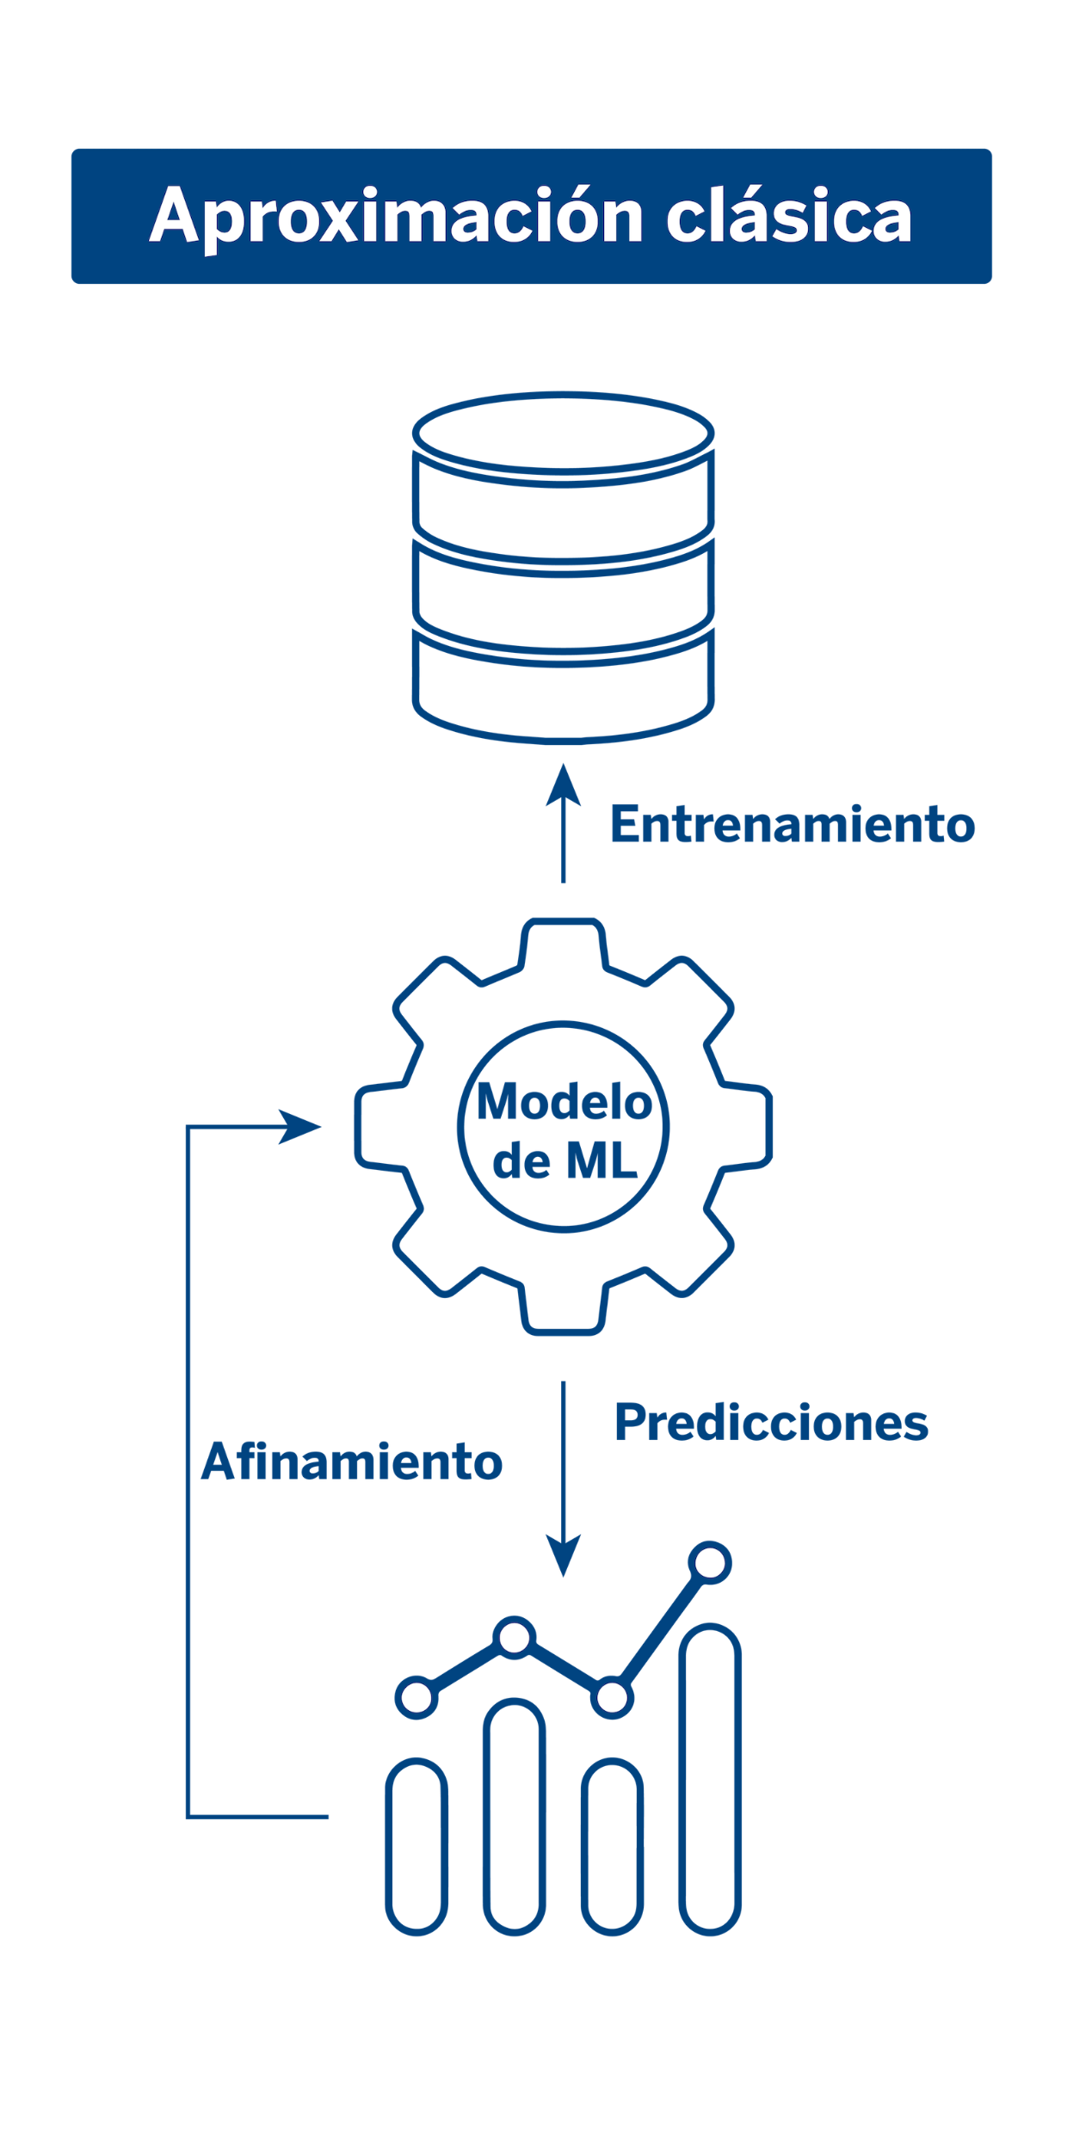
¿Qué es el Machine Learning?
"El Machine Learning es una rama de la inteligencia artificial que permite a las computadoras aprender y mejorar automáticamente a través de la experiencia sin ser programadas explícitamente.”
Componentes clave:
Datos: La materia prima para el aprendizaje.
Algoritmos: Procedimientos que permiten aprender patrones a partir de los datos.
Modelos: Representaciones matemáticas que capturan patrones en los datos.
Notes:
Utiliza ejemplos cotidianos, como recomendaciones de películas o filtros de spam.
Enfatiza cómo el ML permite a las máquinas mejorar con la experiencia.

Slide 47
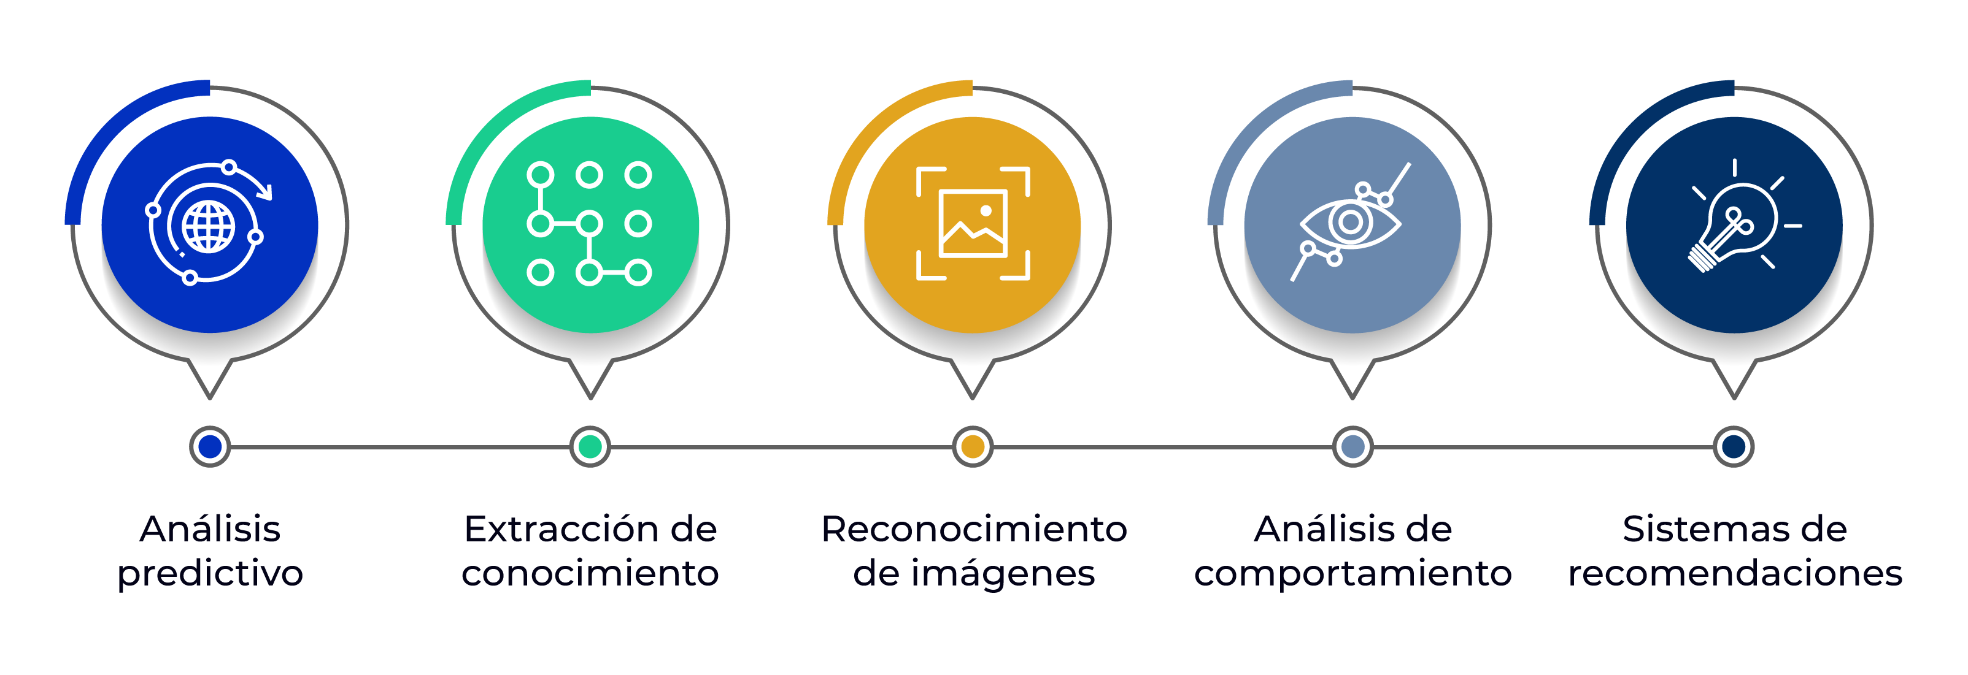
Alcance del Machine Learning
Aplicaciones en diversos campos:
Salud: Diagnóstico médico asistido, análisis genómico.
Finanzas: Detección de fraudes, análisis de mercado.
Transporte: Vehículos autónomos, optimización de rutas.
Energía: Predicción de consumo, mantenimiento predictivo.
Importancia en la era de los datos:
Crecimiento exponencial de los datos disponibles.
Necesidad de herramientas que extraigan valor de grandes volúmenes de datos.
Notes:
Muestra entusiasmo por el impacto positivo del ML en la sociedad.
Invita a los estudiantes a pensar en aplicaciones potenciales en sus áreas de interés.

Slide 48
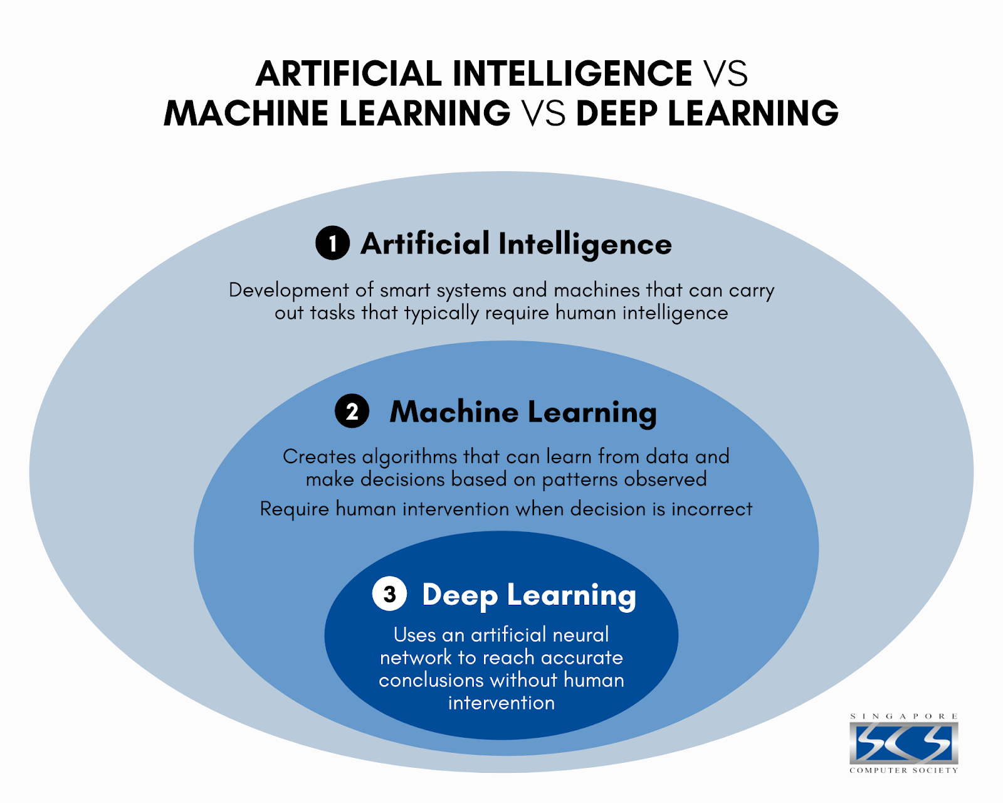
Inteligencia Artificial vs. Machine Learning vs. Deep Learning
Inteligencia Artificial (IA):
Campo amplio que abarca cualquier técnica que permita a las máquinas imitar la inteligencia humana.
Machine Learning (ML):
Subconjunto de la IA que utiliza algoritmos para analizar datos, aprender de ellos y tomar decisiones.
Deep Learning (DL):
Subconjunto del ML que utiliza redes neuronales artificiales con múltiples capas (profundas) para modelar abstracciones de alto nivel en los datos.
Notes:
Aclara que mientras toda DL es ML, no todo ML es DL.
Proporciona ejemplos: IA (asistentes virtuales), ML (clasificación de emails), DL (reconocimiento facial).

Slide 49
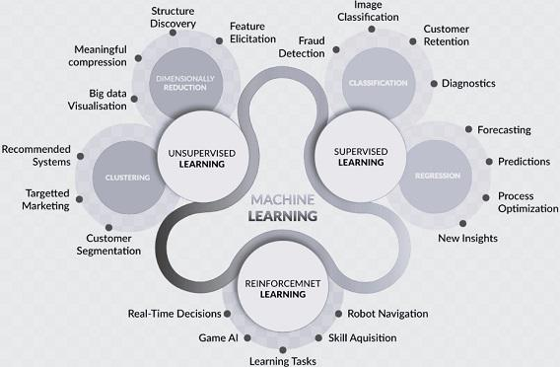
Tipos de Aprendizaje en Machine Learning
Aprendizaje Supervisado:
El modelo es entrenado con datos de entrada y salida conocidas.
Objetivo: Aprender una función que mapee entradas a salidas.
Aprendizaje No Supervisado:
El modelo trabaja con datos sin etiquetas.
Objetivo: Encontrar estructuras ocultas o patrones en los datos.
Aprendizaje Semi-supervisado:
Combina una pequeña cantidad de datos etiquetados con una gran cantidad de datos no etiquetados.
Objetivo: Mejorar el aprendizaje cuando las etiquetas son costosas o difíciles de obtener.
Aprendizaje por Refuerzo:
El modelo aprende interactuando con un entorno y recibiendo recompensas o castigos.
Objetivo: Tomar decisiones secuenciales óptimas.
Notes:
Resalta las diferencias clave y cuándo se utiliza cada tipo.
Utiliza analogías, como enseñar a un niño (supervisado) versus dejarlo explorar (no supervisado).

Slide 50


Tipos de Aprendizaje en Machine Learning
Aprendizaje Supervisado
Aprendizaje no supervisado
Aprendizaje por Refuerzo
https://www.youtube.com/watch?v=xnf8i_IRCcw

Slide 51
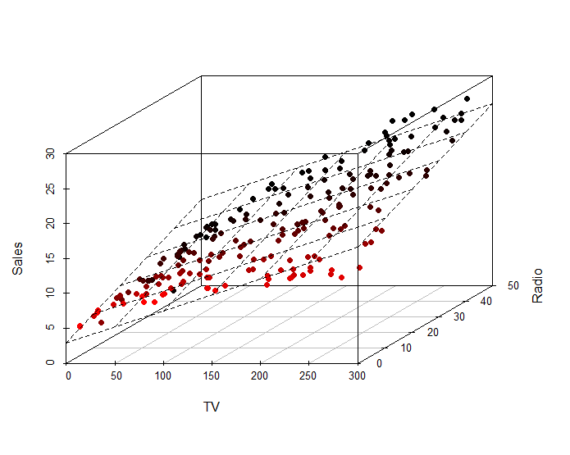
Aprendizaje Supervisado
Características:
Requiere un conjunto de datos de entrenamiento con entradas y salidas conocidas.
Utiliza las salidas conocidas para corregir y mejorar el modelo.
Tipos de problemas:
Regresión: Predicción de valores continuos (e.g., precio de una casa).
Clasificación: Asignación de etiquetas a categorías (e.g., detección de spam).
Ejemplos de Algoritmos:
Regresión Lineal y Logística.
Árboles de Decisión.
Máquinas de Vectores de Soporte (SVM).
Redes Neuronales (para problemas supervisados).
Notes:
Explica cómo el modelo ajusta sus parámetros para minimizar el error.
Menciona la importancia de la calidad y cantidad de datos etiquetados.

Slide 52
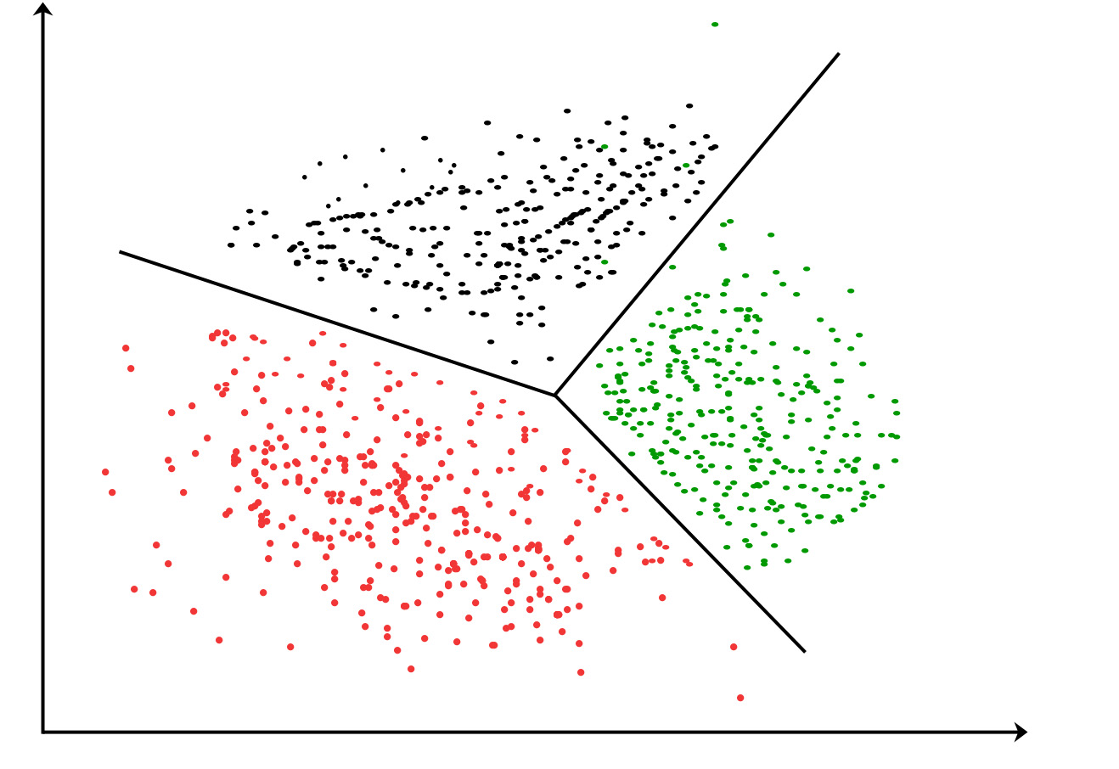
Aprendizaje No Supervisado
Características:
Trabaja con datos sin etiquetas ni salidas conocidas.
Busca descubrir patrones, agrupaciones o relaciones en los datos.
Tipos de problemas:
Clustering (Agrupamiento): Agrupar datos similares (e.g., segmentación de clientes).
Asociación: Encontrar reglas que describen grandes porciones de los datos (e.g., análisis de cesta de mercado).
Reducción de Dimensionalidad: Simplificar los datos manteniendo su estructura esencial (e.g., PCA).
Ejemplos de Algoritmos:
K-Means Clustering.
Algoritmo de Agrupamiento Jerárquico.
Análisis de Componentes Principales (PCA).
Notes:
Resalta que es útil cuando no hay datos etiquetados disponibles.
Comenta sobre la exploración de datos y el descubrimiento de conocimientos.

Slide 53
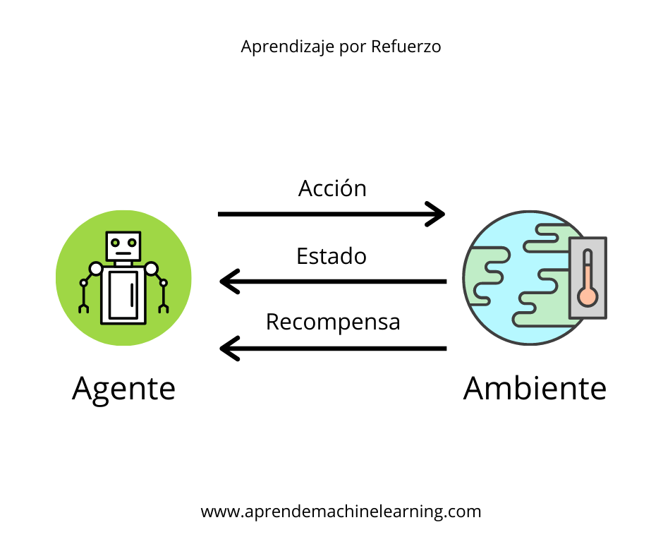
Aprendizaje Semi-supervisado y por Refuerzo
Aprendizaje Semi-supervisado:
Situación: Cuando el etiquetado de datos es costoso o impracticable.
Aplicaciones: Reconocimiento de voz, procesamiento de imágenes.
Beneficios: Mejora el rendimiento utilizando tanto datos etiquetados como no etiquetados.
Aprendizaje por Refuerzo:
Concepto: Un agente aprende a tomar acciones en un entorno para maximizar una recompensa acumulada.
Elementos Clave:
Agente: El aprendiz o tomador de decisiones.
Entorno: Donde el agente actúa.
Acciones: Las opciones disponibles para el agente.
Recompensas: Feedback recibido por las acciones.
Aplicaciones: Juegos (e.g., AlphaGo), robótica, trading financiero.
https://www.youtube.com/watch?v=Lu56xVlZ40M
Notes:
Explica la idea de exploración vs. explotación en aprendizaje por refuerzo.
Menciona casos de éxito conocidos para captar interés.

Slide 54
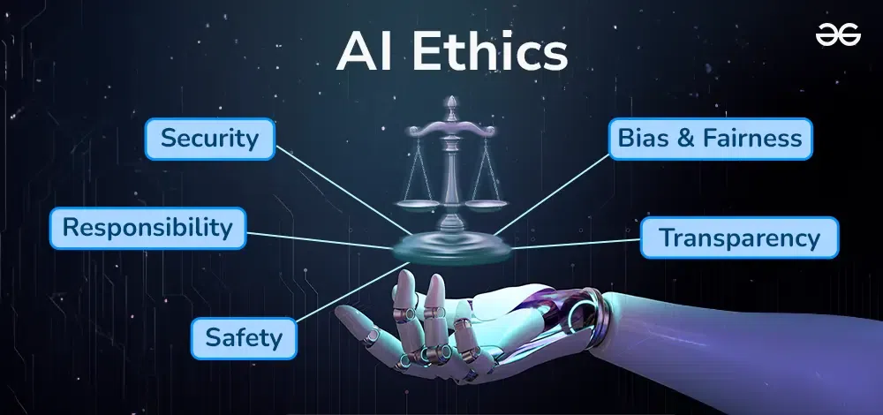
Discusión de Ejemplos y Aplicaciones
Casos de Uso del Machine Learning:
Recomendaciones Personalizadas:
Plataformas como Netflix y Amazon utilizan ML para sugerir contenido.
Asistentes Virtuales:
Siri, Alexa y Google Assistant interpretan y responden a comandos de voz.
Visión por Computadora:
Reconocimiento facial, detección de objetos en imágenes.
Procesamiento del Lenguaje Natural:
Traducción automática, análisis de sentimientos en redes sociales.
Vehículos Autónomos:
Sensores y algoritmos que permiten la conducción sin intervención humana.
Impacto en la Sociedad:
Mejoras en eficiencia y personalización.
Consideraciones éticas y de privacidad.
Notes:
Invita a los estudiantes a compartir otros ejemplos que conozcan.
Abre un espacio para discutir las implicaciones futuras del ML.

Slide 55
Ciclo de vida de un proyecto de ML

Slide 56
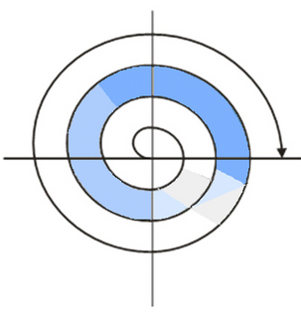
Ciclo de Vida de un Proyecto de Machine Learning
Introducción al ciclo de vida:
Es un proceso iterativo que garantiza el desarrollo eficaz de modelos de ML.
Etapas principales:
Definición del problema.
Recolección y preparación de datos.
Análisis exploratorio de datos (EDA).
Construcción y entrenamiento del modelo.
Evaluación del modelo.
Implementación y despliegue.
Monitoreo y mantenimiento.
Notes:
Aclara que el ciclo es flexible y puede adaptarse según el proyecto.
Menciona que es común regresar a etapas anteriores para mejorar el modelo.

Slide 57

1. Definición del Problema
Objetivos claros:
Establecer qué se quiere lograr con el proyecto.
Preguntas clave:
¿Cuál es el problema de negocio o científico?
¿Qué valor aportará la solución?
Consideraciones:
Definir métricas de éxito.
Entender las restricciones (tiempo, recursos, datos disponibles).
Notes:
Usa un ejemplo real (p.ej., predicción de ventas) para ilustrar la importancia de esta etapa.
Enfatiza que una definición precisa guía todo el proyecto.

Slide 58

2. Recolección y Preparación de Datos
Recolección de datos:
Fuentes internas y externas (bases de datos, APIs, web scraping).
Preparación de datos:
Limpieza: Manejo de valores nulos, duplicados y outliers.
Transformación: Normalización, codificación de variables categóricas.
Ingeniería de características: Creación de nuevas variables relevantes.
Notes:
Menciona que esta etapa puede consumir hasta el 80% del tiempo del proyecto.
Destaca la importancia de datos de calidad para resultados confiables.

Slide 59

3. Análisis Exploratorio de Datos (EDA)
Objetivos del EDA:
Entender la distribución de los datos.
Identificar patrones, tendencias y relaciones entre variables.
Herramientas y técnicas:
Estadísticas descriptivas.
Visualizaciones (gráficos de dispersión, histogramas, mapas de calor).
Notes:
Introduce librerías como matplotlib y seaborn para visualización.
Invita a los estudiantes a pensar en preguntas que pueden responderse con EDA.

Slide 60
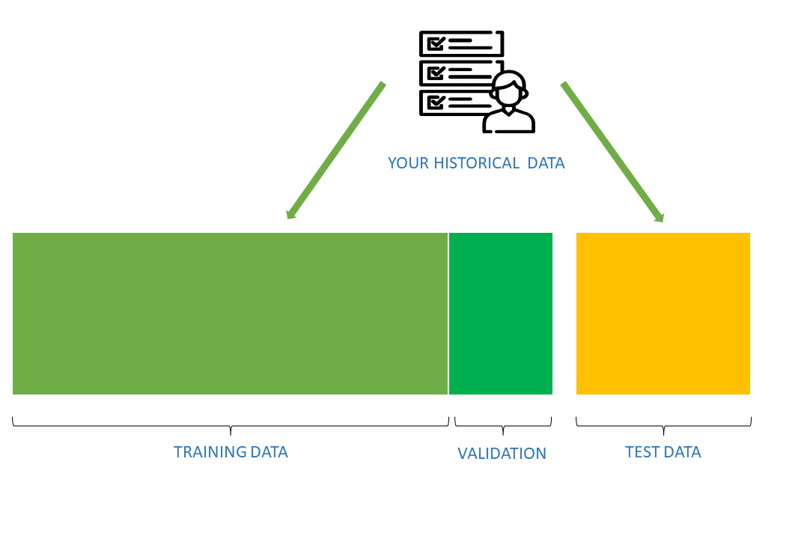
4. Construcción y Entrenamiento del Modelo
Selección del modelo:
Basada en el tipo de problema (clasificación, regresión, clustering).
Entrenamiento:
División de datos en entrenamiento y prueba.
Ajuste de hiperparámetros.
Validación cruzada:
Técnica para evaluar el desempeño del modelo y evitar sobreajuste.
Notes:
Explica conceptos como overfitting y underfitting.
Menciona herramientas como scikit-learn.

Slide 61


Slide 62
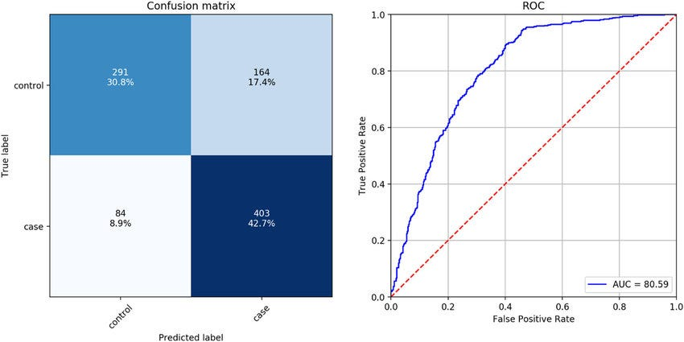
5. Evaluación del Modelo
Métricas de evaluación:
Clasificación: Precisión, recall, F1-score, curva ROC.
Regresión: Error cuadrático medio (MSE), error absoluto medio (MAE).
Análisis de resultados:
Interpretación de las métricas.
Identificación de áreas de mejora.
Notes:
Enfatiza la importancia de elegir la métrica adecuada según el contexto.
Discute posibles compromisos entre diferentes métricas.

Slide 63
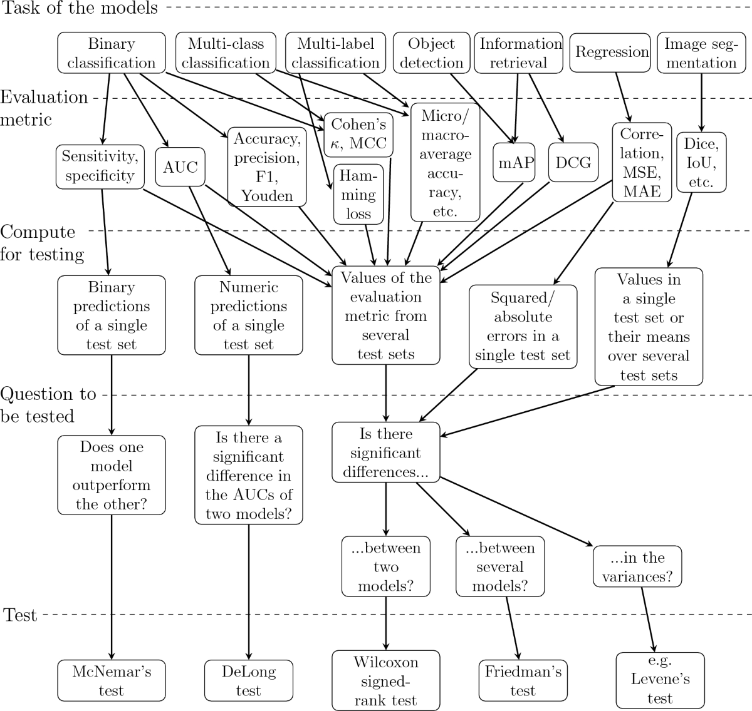

Slide 64
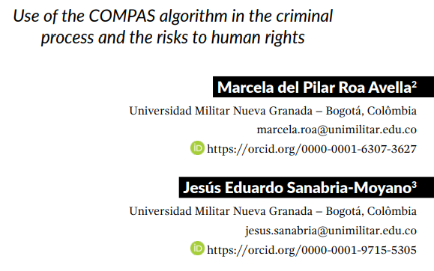
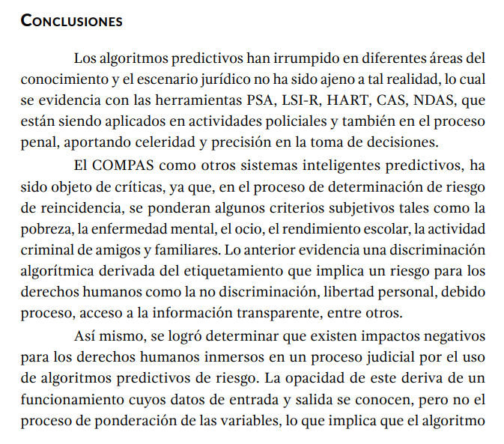
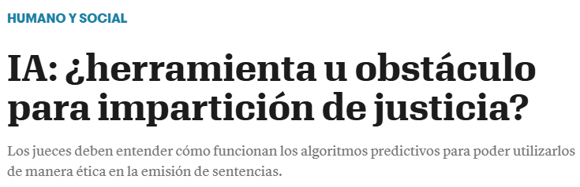


Slide 65
GRACIAS

